Slide 1

Estado do Pará - Brasil
Pará: Um mundo de oportunidades

Slide 2
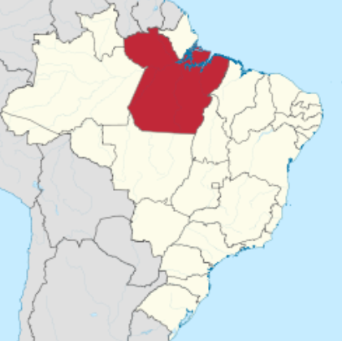



PARÁ – DIMENSÃO GEOGRÁFICA
O Pará é o 2º maior Estado brasileiro, com 1.247.950 Km², caso fosse considerado um país seria um dos 25 maiores do mundo, com extensão territorial que supera Portugal, Espanha e França somados.

Slide 3
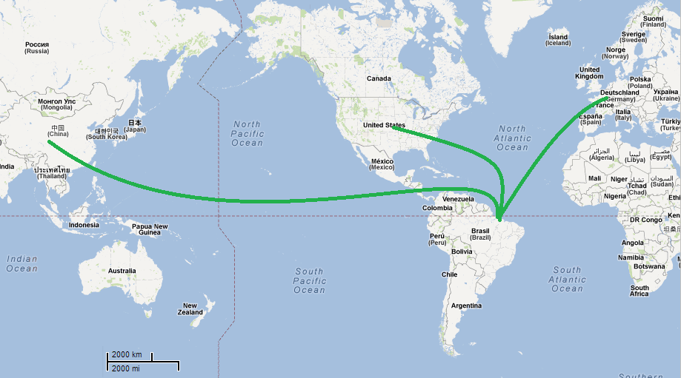
Localização estratégica
Porta de entrada da Amazônia
Ótima Localização (Menor distância aos mercados europeu, norte americano e asiático)
EUROPA - ROTTERDAM
Rota | OCEANO ATLÂNTICO
Origem | Destino | Km / Miles | Dias
Santos | Rotterdam | 10.043 / 6.240 | 15
Paranaguá |  | 10.281 / 6.388 | 15
Pará |  | 7.746 / 4.813 | 12
ÁSIA - XANGAI/SHANGHAI
Rota | CANAL DO PANAMÁ
Origem | Destino | Km / Miles | Dias
Santos | Xangai / Shanghai | 24.068 / 14.955 | 39
Paranaguá |  | 24.375 / 15.146 | 40
Pará |  | 19.546 / 12.145 | 32
AMÉRICA DO NORTE - MIAMI
Rota | OCEANO ATLÂNTICO
Origem | Destino | Km / Miles | Dias
Santos | Miami | 8.725 / 5.421 | 14
Paranaguá |  | 8.975 / 5.576 | 14
Pará |  | 4.723 / 2.934 | 7
Rota | CABO DA BOA ESPERANÇA
Origem | Destino | Km / Miles | Dias
Santos | Xangai / Shanghai | 20.260 / 12.588 | 33
Paranaguá |  | 20.577 / 12.785 | 34
Pará |  | 24.722 / 15.360 | 40

Slide 4
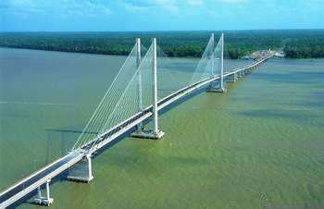
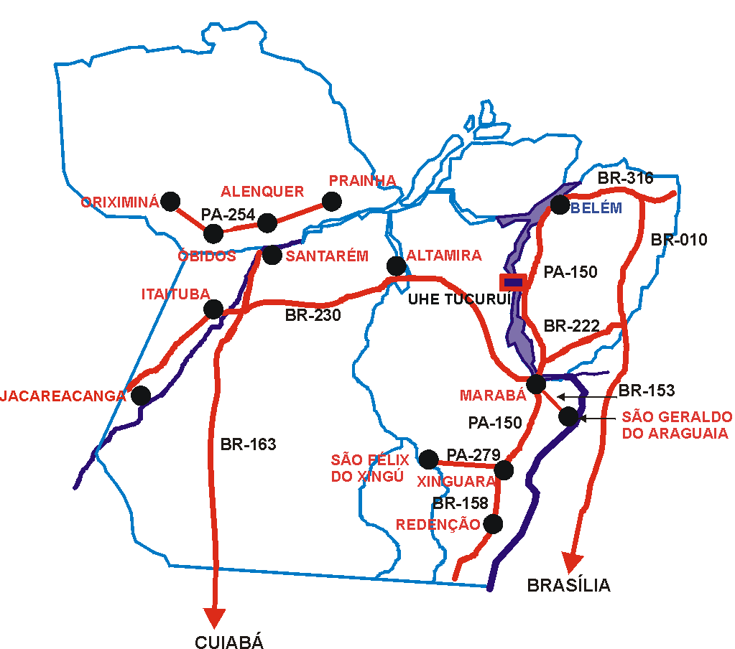
Infraestrutura - RODOVIAS
Cerca de 5.000 km de estradas pavimentadas
  4 rodovias federais com 1.792 km de extensão
  3.070 km de extensão de rodovias estaduais
PA - 150

Slide 5
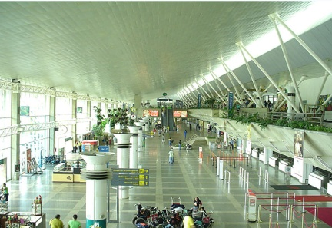
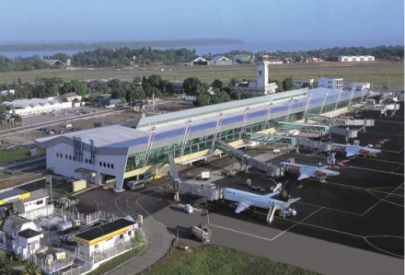
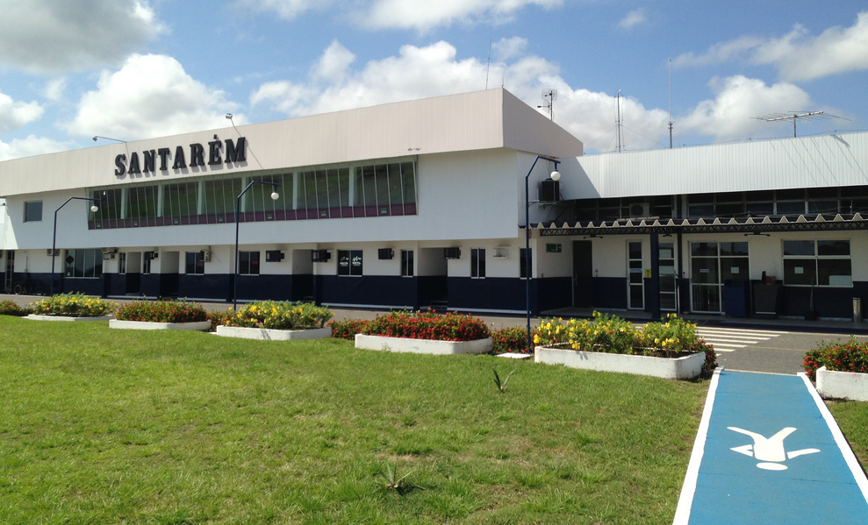
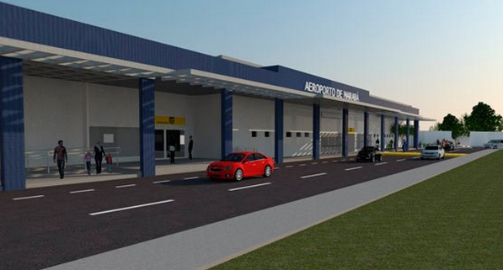
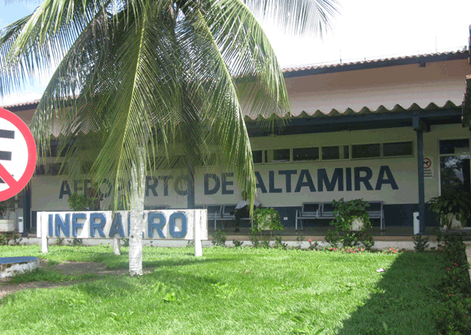
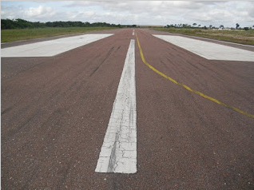
Infraestrutura - AEROPORTOS
Aeroporto Internacional de Belém
Maior aeroporto da Região Norte do Brasil
Aeroporto de Santarém
Aeroporto de Marabá
Aeroporto de Altamira
Aeroporto de Itaituba
Maior infraestrutura aeroportuária do norte do Brasil

Slide 6
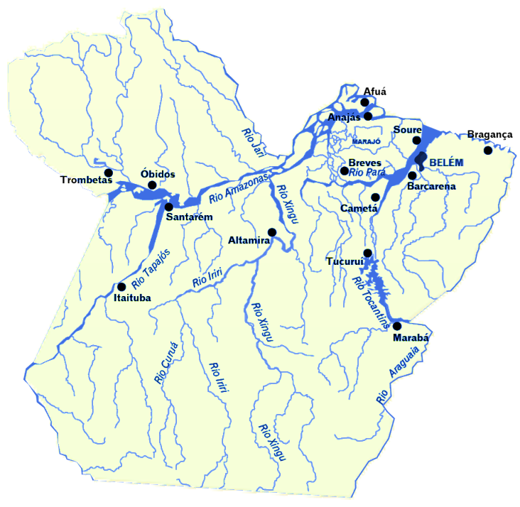
RECURSOS HÍDRICOS
> 20 mil km de vias navegáveis
40% do estoque nacional
3,2% de água do Planeta
62% do total de água doce da Amazônia
25% de todo o potencial hidrelétrico brasileiro, dos quais 85% ainda não aproveitados

Slide 7
Investimentos Previstos até 2020 – U$
Fonte: REDES/FIEPA, 2016

Slide 8
Natureza dos Investimentos
SEGMENTO (Segment) | INVESTIMENTO (Investiments) U$ | %
Infraestrutura e Logística (Infrastructure and Logistics) | 17,2 bi | 33,7%
Energia (Energy) | 15,9 bi | 31,2%
Mineração (Mining) | 14,3 bi | 28,0%
Indústrias em Geral (General industry) | 2,4 bi | 4,8%
Agronegócio (Agribusiness) | 1,1 bi | 2,1%
Petróleo e Gás (Oil and Gas) | 23 mi | 0,04%
TOTAL | 51 bi | 100%
Período: 2015 - 2020
Fonte: PDF/FIEPA

Slide 9
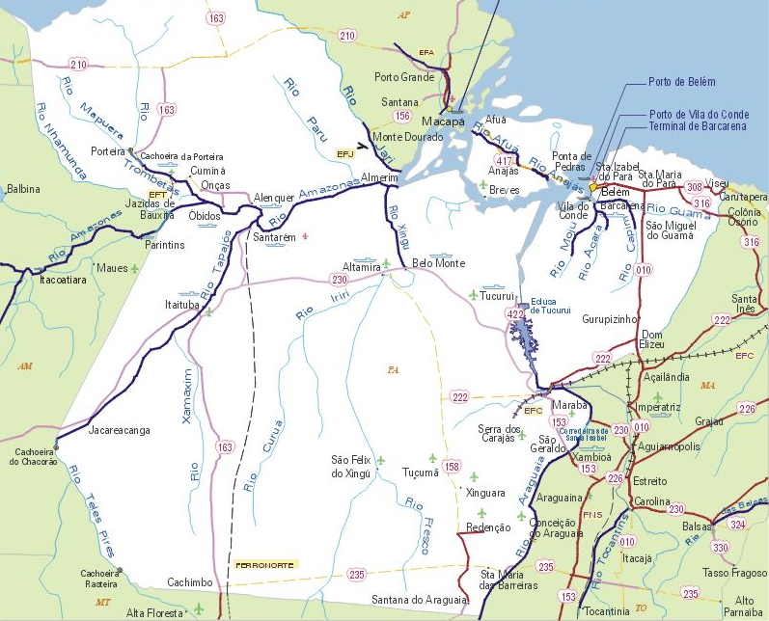





RECURSOS MINERAIS NO ESTADO DO PARÁ
OURO
Produção de 6 TT(2012)
ALUMINIO
Maior reserva do BR (77 %)
1ª Produtor do BR (80%)
CAULIM
2ª Maior reserva do BR (9 %)
1ª Produtor do BR (69%)
FERRO
2ª Maior reserva do BR (18 %)
2ª Produtor do BR (32%)
COBRE
Maior reserva do BR (85%)
1º Produtor do BR (46%)
NÍQUEL
2ª Maior reserva do BR (35%)
3º Produtor do BR
MANGANÊS
Maior reserva do BR (46%)
1º Produtor do BR (82%)

Slide 10
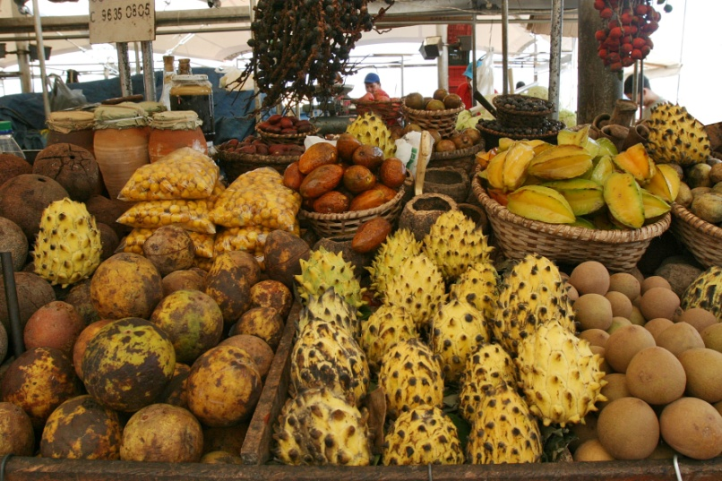
O POTENCIAL DA FRUTICULTURA NO ESTADO DO PARÁ
Principais Frutas | Produção | Posição no Ranking Nacional | Fonte
Açaí (t) | 817.246 | 1º | IBGE/2012
Cupuaçu (t) | 74.524 | 1º | IBGE/2012
Abacaxi (mil frutos) | 320.478 | 1º | IBGE/2013
Cacau (t) | 79.727 | 2º | IBGE/2013
Coco (mil frutos) | 214.859 | 3º | IBGE/2013
Banana (cacho) | 585.943 | 5º | IBGE/2013
Dendê (t) | 1.040.538 | 1º | IBGE/2013

Slide 11
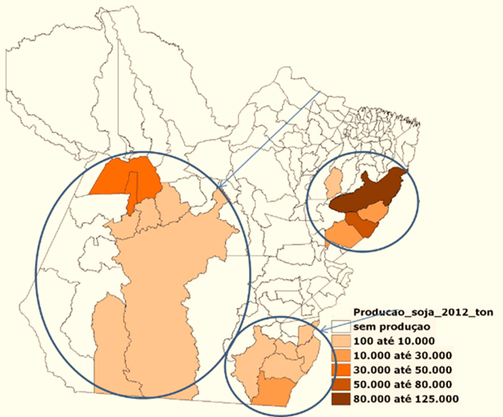
CADEIA PRODUTIVA DOS GRÃOS
Fatores de Competitividade
Potencial de Grãos
Clima para duas safras anuais com grande incidência de luz
Solo de qualidade com alta fertilidade, com menor necessidade de uso de adubo e calcário em cima de pastos degradados
Melhor resultado: Menor custo de frete e Menor preço da terra
Múltiplos Corredores Logísticos: Rodovia BR-163 (Cuiabá à Santarém), Terminais Portuários (Santarém, Itaituba e Barcarena) e Ferrovia do Pará (Santana do Araguaia à Barcarena)
Oportunidades de Investimento
Esmagadoras de Soja
Indústrias de Proteína Animal (i.e.; aves e suínos)
Óleos Vegetais
Alimentos aos Consumidores Finais (i.e.; biscoitos, cereais etc)
Fontes: SEDAP-PA; Governo do Estado do Pará

Slide 12
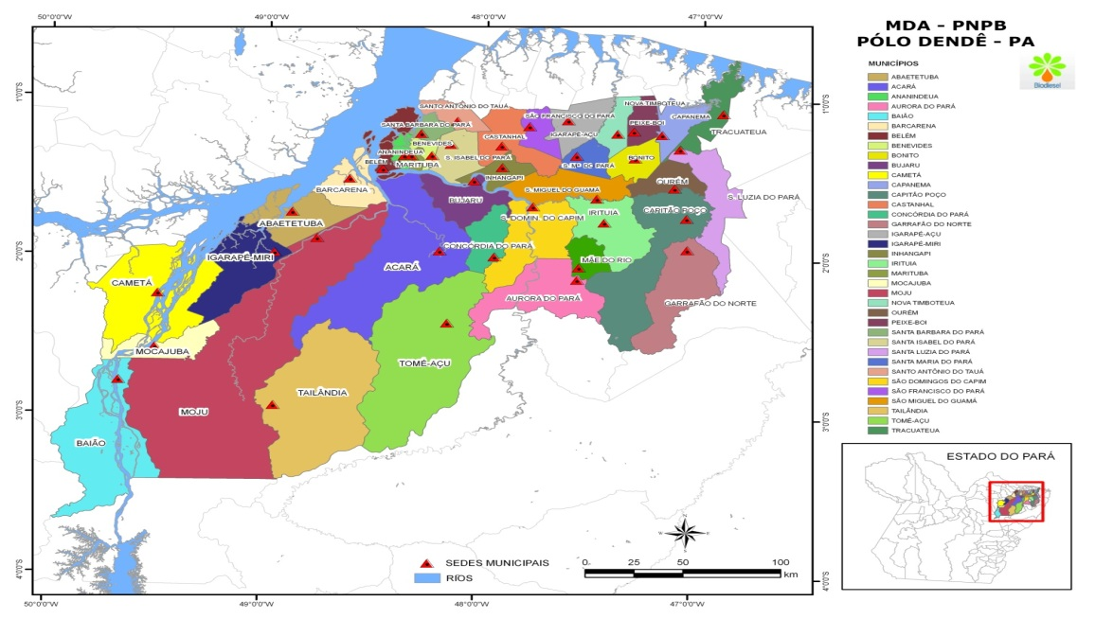
Indústria de PALMA no Pará é a maior do Brasil, com enorme potencial de crescimento e verticalização
Potencial de Expansão da Palma no Brasil
Milhões de Hectares, 2006
Fatores de Competitividade
~83% produção nacional, 55 mil ha colhidos, produção 1.000 mil ton e PIB ~U$ 73,9 Milhões
Condições climáticas e de solo ideais (i.e.; pluviometria, umidade, insolação, solos profundos e friáveis e sem camadas de impedimentos, bacia hidrográfica etc)
Logística adequada, com proximidade do mercado internacional
Centros de Pesquisas (e.g.; EMBRAPA, CPATU) e Universidades estabelecidas no Estado
PA
RR
AC
AM
RO
TO
BA
AP
Total
Geografia da Palma no Pará por Município
Oportunidades de Investimento
Óleo de Palma e Óleo de Palmiste
Food Service (e.g.; Manteiga, Margarina etc)
Biocombustível e Bioenergia
Ingrediente no Processo de Alimentos
Fontes: IBGE/PAM; SEDEME-PA; SEDAP-PA; Embrapa; Governo do Estado do Pará

Slide 13

POTENCIAL DA PESCA E AQUICULTURA NO ESTADO DO PARÁ
O Pará é o maior produtor de pescado do Brasil, com 35% da produção nacional
Notas: Relatório Preliminar; produção em 2013 passou a ser auferida in loco
Fonte: MPA (2013)

Slide 14
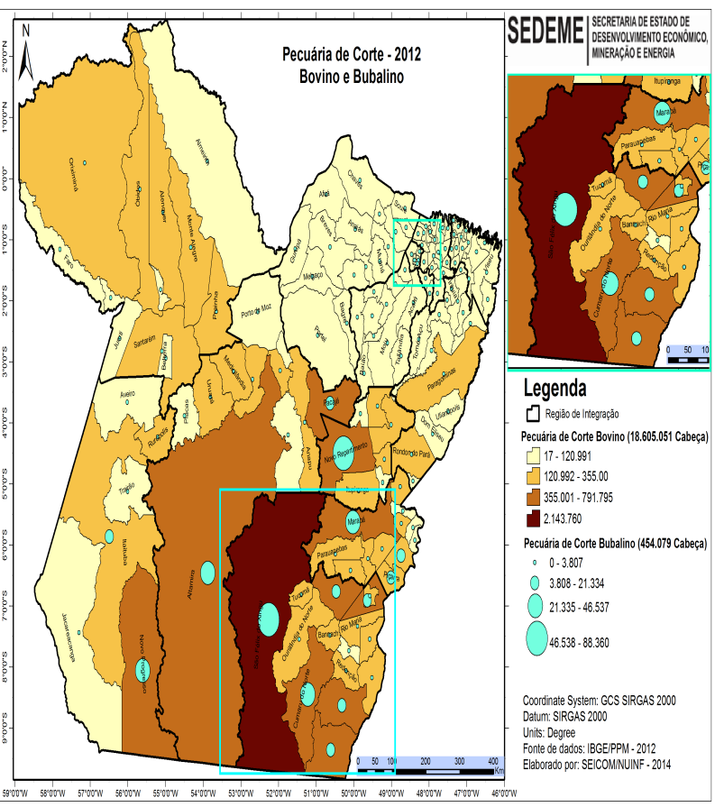
O POTENCIAL DA PECUÁRIA NO ESTADO DO PARÁ
O Pará abriga o maior rebanho bubalino do Brasil e o 5º maior rebanho bovino nacional.
Certificação internacional de área livre de aftosa com vacinação para todo o Estado.

Slide 15

Pará 2030 – Plano Estratégico de Desenvolvimento Sustentável

Slide 16
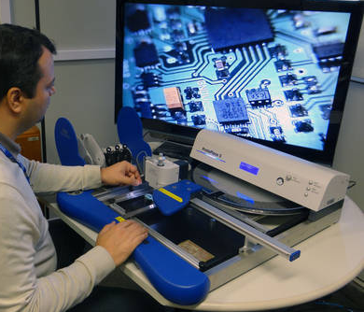
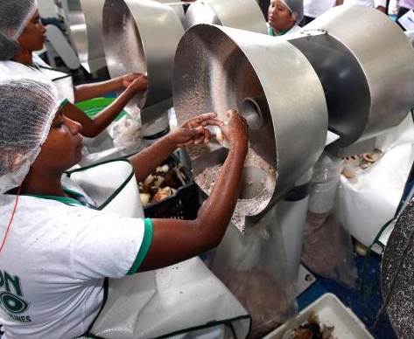
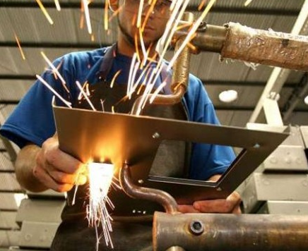
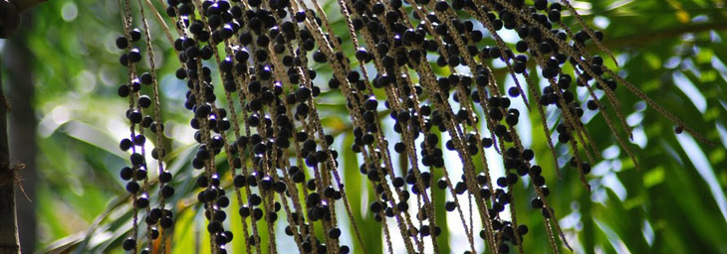
UMA ECONOMIA DINÂMICA
Alavancando a produção de minerais, solos, floresta e biodiversidade a partir de processos focados em práticas sustentáveis e agregação de valor que gerem
riqueza para os paraenses

Slide 17



Ancorada em práticas sustentáveis
Sendo reconhecida pela sociedade como pioneira na implantação de políticas públicas de produção sustentável e exportando soluções inovadoras para o mundo

Slide 18

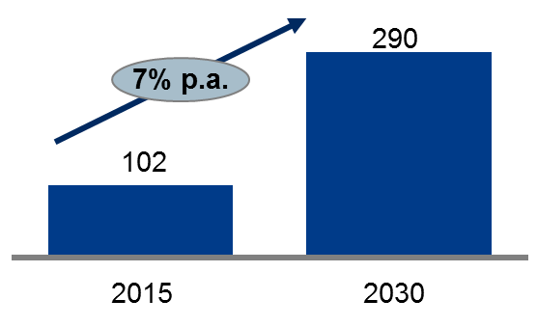
INOVAÇÃO
Mercado brasileiro de cosméticos
U$ bilhões
82,4
29
Recursos Potenciais para Biocosméticos e Fármacos
FONTE: McK

Slide 19
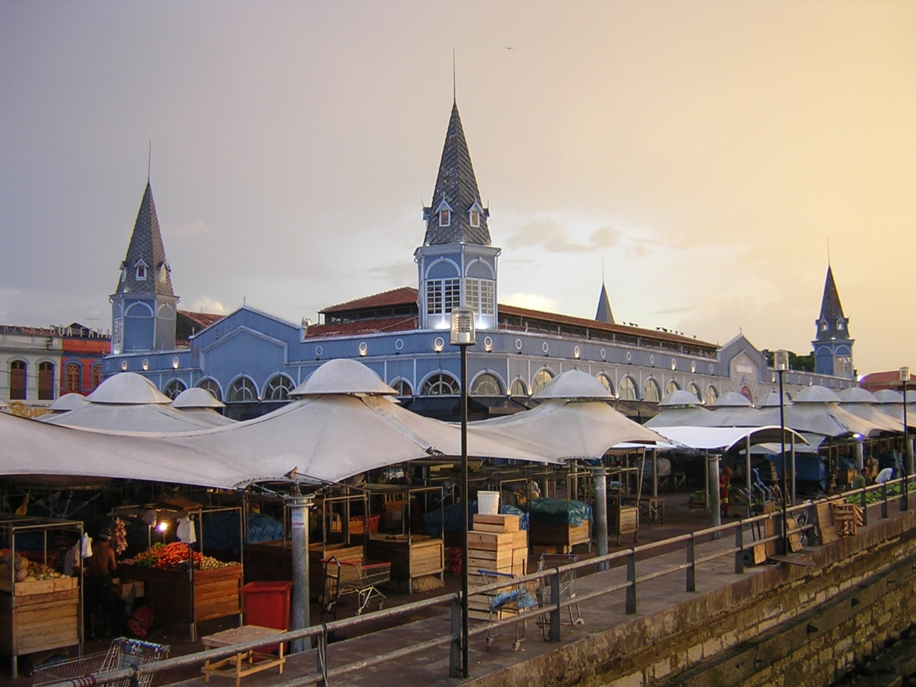
Que gere riqueza para a população paraense
Proporcionando igualdade de oportunidades e crescimento
econômico acelerado distribuídos por todo o território paraense

Slide 20
O Plano tem impacto em todas as regiões de integração do Estado
Cadeias do Pará 2030
Agricultura familiar
Turismo e gastronomia
Grãos
Açaí
Biodiversidade¹
Pecuária intensiva
Florestas plantadas
Cacau
Logística
Palma de óleo
Aquicultura
Internalização de Compras
Exploração Mineral
Produção de madeira de manejo
FONTE: FAPESPA

Slide 21

Oportunidades de criação de valor compõem o Plano
Agricultura familiar
Turismo e gastronomia
Grãos
Açaí
Biodiversidade
Pecuária intensiva
Florestas plantadas
Cacau
Logística
Palma de óleo
Verticalização do Pescado e Aquicultura
Internalização de Compras
Verticalização mineral
Produção de madeira de manejo
Energia de biomassa
Mercado de Gás Natural
Fomento à indústria naval
Compensação ambiental
Pesca extrativa
Serviços ambientais
Mandioca

Slide 22
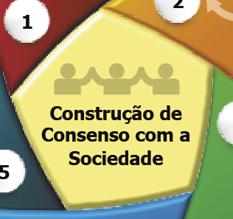
Ações estratégicas para o desenvolvimento do Pará
  Criar uma
  marca de origem para produtos feitos na região Amazônica
  Mobilizar recursos para titular terras consistentemente e destravar investimentos
  e produção
Marca Amazônia
  Desenvolver ambiente atrativo para investimentos da iniciativa privada
2
1
Incentivos fiscais e Atração de Investimentos
Regularização Fundiária
3
5
4
  Planejar disponibilidade de profissionais capacitados para alavancar desenvolvimento das cadeias
  Otimizar processo de licenciamento ambiental, aprimorando relação entre meio ambiente e produção
Capacitação e Formação
Regularização e Licenciamento Ambiental

Slide 23
Um Plano que se desdobra
Em mais de
70 iniciativas,
280 ações e
1.400 marcos de implementação
E firmados a partir de
20 Acordos de Resultados

Slide 24

  As oportunidades contribuem significativamente na trajetória em direção a meta de crescimento de 5,3% ao ano, para igualar o PIB per capita nacional, com expectativa de criar 3 milhões de empregos e incremento de
  R$ 70 Bi no PIB paraense até 2030

Slide 25
Muito Obrigado!
ADNAN DEMACHKI
Secretário de Desenvolvimento Econômico, Mineração e Energia
SEDEME
Para maiores informações, acesse o site oficial:
www.para2030.com.br

